Slide 1
ΒΑΣΙΚΕΣ ΕΝΟΙΕΣ ΦΥΣΙΚΩΝ ΕΠΙΣΤΗΜΩΝ
ΒΑΣΙΛΗΣ ΚΟΛΛΙΑΣ
ΣΤΕΦΑΝΟΣ ΑΣΗΜΟΠΟΥΛΟΣ

Slide 2
Προηγούμενη διάλεξη
ΥΛΙΚΑ
Μια μικρή προσθήκη πριν να ξεκινήσουμε (μείγματα, διαλύματα)

Slide 3
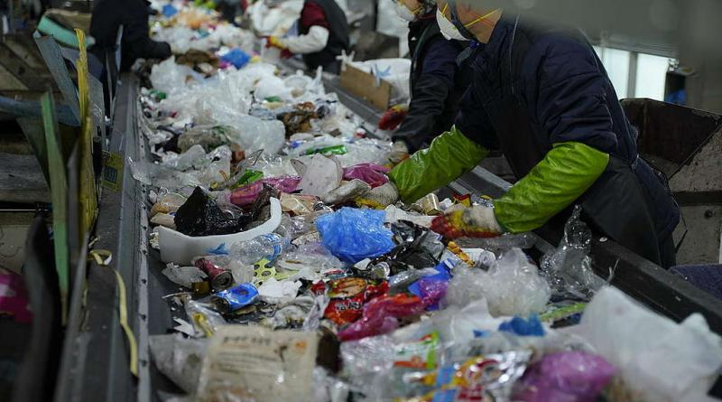
Μείγματα (1/5)
Τώρα μπορουμε να σκεφτούμε με δυο «πόδια» (μακροσκοπικο και μικροσκοπικο)
Παράδειγμα 1: Ολοκληρωμένη διαχείρηση απορριμάτων από τον Δήμο Βόρειας Κινουρίας (https://www.youtube.com/watch?v=5yGA0qL08Ow )
Από 3:36 εως 4:57 διαχωρισμος μείγματος, από 4:57 εως 7:07 χημικές αντιδράσεις με τη βοήθεια ζωντανών οργανισμών (κομποστοποιηση, το μείγμα πλέον αλλαζει δραστικά μορφη), 7:07 και περα και παλι μειγματα
https://www.e-mc2.gr/sites/default/files/styles/800x445/public/2019-07/05950c51-gp0stsxhy-1024x683.jpg?itok=2a9kggWJ

Slide 4
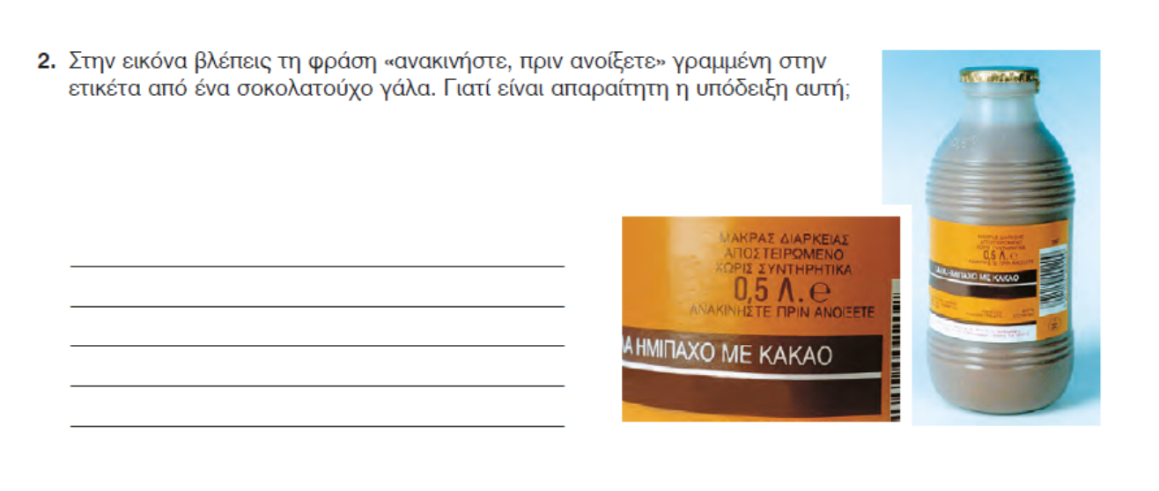
Μείγματα (2/5)
Μείγματα πιο μικροσκοπικά αλλα όχι και σε επίπεδο μορίων

Slide 5
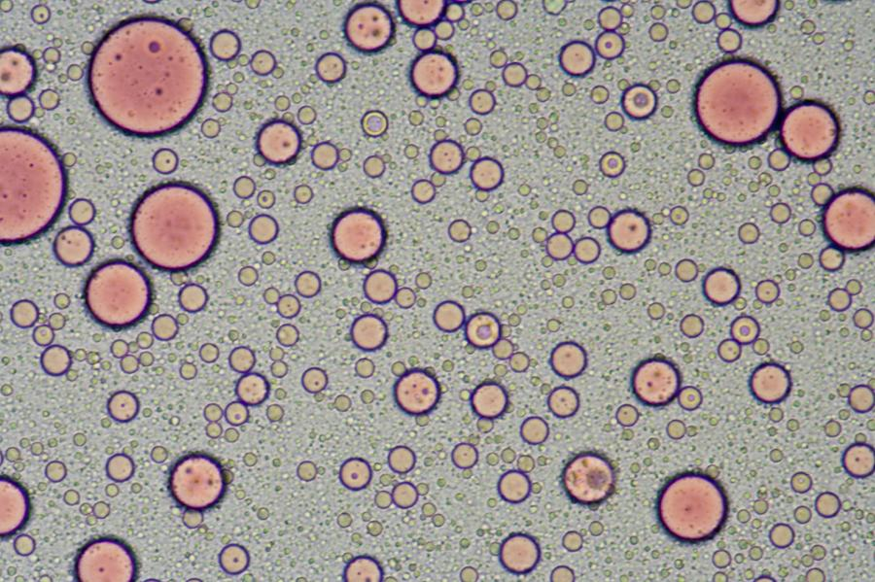
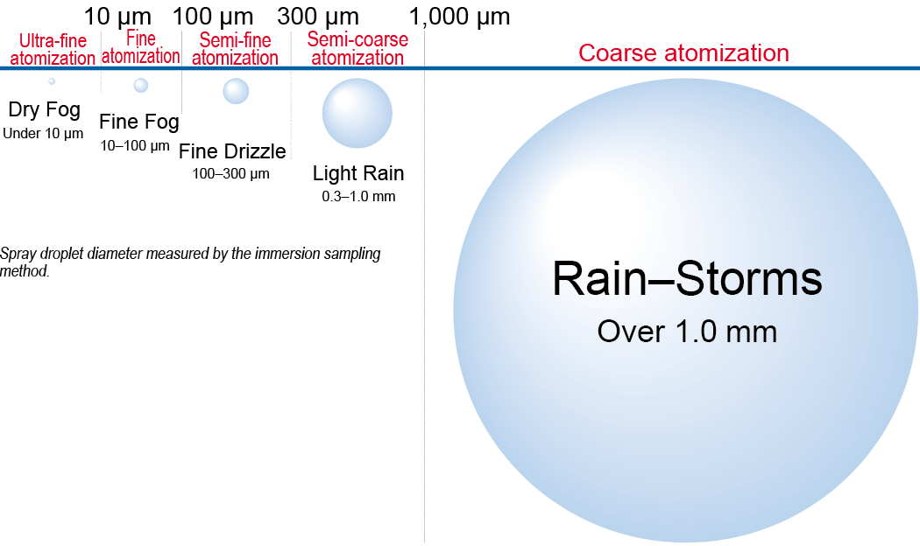
Μείγματα (3/5)
Αλλα παραδείγματα
Αγελαδινό γάλα: Μικροί κόκκοι κασείνης σε νερό. Πώς γινεται το τυρι https://www.youtube.com/watch?v=uJEkb4Hq5jY
Ταχίνι: Αιωρούμενο νερό σε λάδι ή αιωρούμενο λάδι σε νερό;
Ομιχλη
https://www.ikeuchi.eu/wp-content/uploads/2020/05/Classification-of-water-droplet-diameter.png

Slide 6
Μείγματα (4/5)
Μικρότερη κλίμακα: διαλύματα (μεγαλη ποικιλία)
Αλατι σε νερο https://www.youtube.com/watch?v=xdedxfhcpWo
  https://www.youtube.com/watch?v=_0QhOCDzP4I
Οξυγονο και άζωτο στο νερο
  https://www.youtube.com/watch?v=GClPr5Qpd5A
Κράμα (μπορουμε να χρησιμοποιησουμε και απλα υλικα)
  https://www.youtube.com/watch?v=1OW4ld8xRzo

Slide 7
Μείγματα (5/5)
(για εξεταση και δοκιμη) Αλατα και Διαλυτότητα https://phet.colorado.edu/el/simulation/legacy/soluble-salts
(για εξεταση και δοκιμη) διαλυμα ζαχαρης και αλατιου https://phet.colorado.edu/el/simulation/legacy/sugar-and-salt-solutions

Slide 8
Αναστοχασμος
Ποιες είναι οι σημαντικές ιδέες στο παραπάνω κομμάτι της διάλεξης

Slide 9
Mathesis
Το αλατι κανει τη διαφορά (διάλυμα)
https://youtu.be/dcupj8LaCEo
Ξεχωρίζουμε τα μίγματα (χρωματογραφία)
https://youtu.be/vOFT2fMblW4
Επιστήμη για όλους. Σειρά πειραμάτων για παιδιά με απλά υλικά
https://mathesis.cup.gr/courses/course-v1:Physics+Eur2.1+20B/course/

Slide 10
Ερωτηματα και «πειραματα»
Που διαλύεται (αλάτι, ζάχαρη) περισσοτερο στο ζεστό ή στο κρυο;
Τι θα γινει αν διαλύω και διαλύω και διαλύω;
Διαλύονται και τα αέρια; Έχει σημασία η θερμοκρασία;
Τι πείραμα για το: ποιο διαλύεται πιο πολύ, η ζάχαρη ή το αλάτι;
Με ποσους αλλους τροπους μπορουμε να δουμε διαφορές εκτος από το «με το ματι»;

Slide 11
Διάλυμα αερίου σε νερό και χημική αντίδραση
Το ασβεστόνερο ως δείκτης για το CO₂

Slide 12
ΔΙΑΛΕΞΗ 8
1^{Ο} ΜΕΡΟΣ : Από τα άτομα στα οξέα και τις βάσεις
2^{ο} ΜΕΡΟΣ: pH, Δυναμική Ισορροπία
3^{ο} ΜΕΡΟΣ: Κλίμακες
3^{ο} ΜΕΡΟΣ: Σύνοψη, σχολιασμός μαθήματος

Slide 13
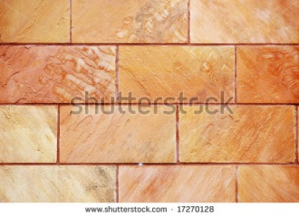
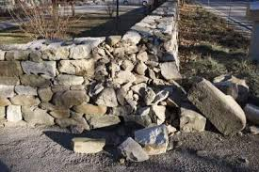
Υπενθύμιση
Καλες σημειώσεις- σταθερο διάβασμα

Slide 14
ΜΕΡΟΣ 1^{ο}
Οξεα - Βασεις

Slide 15
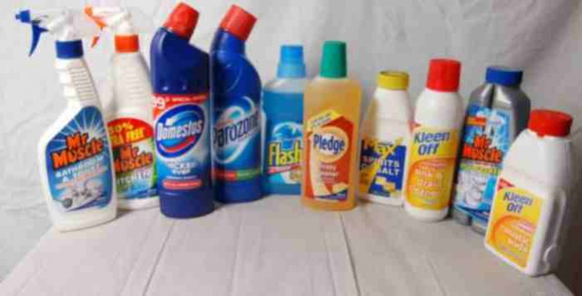
Οξεα και βασεις στα τρέχοντα βιβλία του Δημοτικού
Εκτη Δημοτικου σελιδα 160 τετραδιο εργασιων
http://ebooks.edu.gr/ebooks/v/pdf/8547/682/10-0179-02_Fysika_ST-Dimotikou_Tetradio-Ergasion/
Δείκτες, άλατα, οξέα και βασεις στην καθημερινή ζωή
Εκτη Δημοτικου σελ 112 βιβλιο μαθητη
http://ebooks.edu.gr/ebooks/v/pdf/8547/680/10-0178-02_Fysika_ST-Dimotikou_Vivlio-Mathiti/
Επιπλέον οξείδωση και εφαρμογές
Ενδιαφερουσα δουλεια ενός δασκάλου https://www.i-pinakas.com/11-omicronxiepsilonalpha---betaalphasigmaepsiloniotasigma---alphalambdaalphataualpha
Τράπεζα θεμάτων για πειραματικά σχολεία
http://apps.athena.net.gr/trapeza/index.php?action=preview_html&id=517

Slide 16
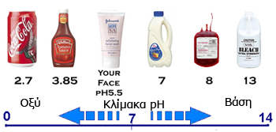
pH (βασεις και οξέα)

Slide 17
Οξεα βασεις στην ποιηση και τη λογοτεχνια;
Οξυ
https://www.greek-language.gr/digitalResources/literature/tools/concordance/search.html?lq=word:19457
Οξυγονο
https://www.greek-language.gr/digitalResources/literature/tools/concordance/search.html?lq=%CE%BF%CE%BE%CF%85
Ξίδι
https://www.greek-language.gr/digitalResources/literature/tools/concordance/search.html?lq=%CE%BE%CE%B9%CE%B4%CE%B9
Σαπούνι
https://www.greek-language.gr/digitalResources/literature/tools/concordance/search.html?lq=%CF%83%CE%B1%CF%80%CE%BF%CF%8D%CE%BD%CE%B9

Slide 18
Ερωτήματα που με απασχόλησαν
Γιατι να υπαρχουν δυο ειδη «καυστικοτητας»; Γιατι όχι ένα ή δώδεκα;
Τα οξέα ως προς τις βάσεις είναι όπως το ζεστό ως προς το κρύο;
Γιατι εχουν διαφορετικά χαρακτηριστικά;
Πώς το μικροσκοπικό και το μακροσκοπικό συνδέονται εδώ;

Slide 20
Διαφορες
(Μην αγγίζετε αγνωστα χημικά! Μην τα «δοκιμαζετε»).
Οξέα: Ξινα, δινουν CO₂ με την κιμωλια , Η₂ με μέταλλα
Βάσεις: Πικρές, σαπουνώδεις γλυστερή αίσθηση,
Διαφορά στους «δείκτες»
Εξουδετερώνει το ένα το άλλο
ΚΑΥΣΤΙΚΑ όταν είναι πυκνα

Slide 21
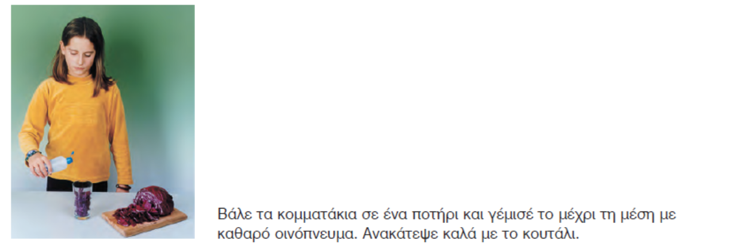
Δείκτης 1

Slide 22
Δείκτης 2

Slide 23
Τι είναι; Από το βιβλιο της Α Λυκείου
  Οξέα είναι οι υδρογονούχες ενώσεις που όταν διαλυθούν στον νερό δίνουν λόγω διάστασης H+
  Βάσεις είναι οι ενώσεις που όταν διαλυθούν στον νερό δίνουν λόγω διάστασης OH-
https://phet.colorado.edu/el/simulation/acid-base-solutions
https://www.youtube.com/watch?v=zeFSzt5x9uo
Χημικές και Βιολογικές συνέπειες

Slide 24
Διαφορετικές εξουδετερώσεις
Αν όμως ηταν σφηκα; http://ebooks.edu.gr/ebooks/v/html/8547/2208/Chimeia_G-Gymnasiou_html-empl/index1_3.html

Slide 25
Λίπη και Βάσεις

Slide 26
Η λειτουργια του σαπουνιου (1/2)
https://www.youtube.com/watch?v=F7-ie4uWX04 (Εξηγει τις επιφανειοδραστικές ουσίες)
https://www.youtube.com/watch?v=nPIlDaAX4vE (από το 1^{ο} λεπτο και μετα, μεγαλυτερη λεπτομέρεια)
https://www.youtube.com/watch?v=wTuRmwSkuzQ (δειτε από το 1:50 και μετα, ακομα μεγαλυτερη λεπτομέρεια)

Slide 27
Η λειτουργια του σαπουνιου (2/2)
Αποσυντονιζει κυτταρική μεμβράνη https://www.youtube.com/watch?v=Qqsf_UJcfBc
Ερώτημα που μου έμεινε: είναι τα απορρυπαντικά βάσεις προκειμένου να δράσουν ως καθαριστικά ή
Έχουν πρόσθετες ουσίες που είναι βάσεις γιατι αυτό διευκολύνει την δράση τους;

Slide 28
Φεύγουμε με πολλά ερωτήματα
(Στο μαθημα για τη Χημεια…)

Slide 29
Αναστοχασμος
Ποιες είναι οι κύριες ιδεες στο κομμάτι της διάλεξης που προηγήθηκε;
Εσείς τι ερωτήσεις μάθατε από αυτό το κομματι; (ποιες είναι οι ερωτήσεις που εσείς φτιάξατε;)

Slide 30
Μερος 2^{ο} pH , Δυναμική Ισορροπία

Slide 31
pH
“ Η έννοια του pH βρίσκει εφαρμογή στο 80% των πεδίων των ΦΕ: Επιστημη Τροφών, ωκαιανογραφία, Μηχανική κατασκευών, Γεωπονία, Ιατρική, Χημική Μηχανική, Διατροφολογία κλπ”
https://www.youtube.com/watch?v=zeFSzt5x9uo

Slide 32
Σημασια του pH
Αγροτικη παραγωγή και κήποι
  Σε οξινες συνθήκες πολλά μέταλλα διαλύονται στο νερό (πχ αλουμινιο, τοξικο) ενώ ο Φωσφορος και το Μολυβδένιο βρίσκονται δυσκολότερα
  Σε αλκαλικές συνθήκες μειώνεται η παρουσία ψευδαργυρου, χαλκού, σιδήρου, μαγνησίου, βορίου αλλα και φωσφόρου (για αλλους λογους)
Βιοσυστηματα στο νερό
  Σε οξινες συνθηκες το αλουμινιο (τοξικο) διαλυεται στο νερό, δυσκολεύεται η μεταβολική διαδικασία στα ψάρια.
  Σε αλκαλικές συνθήκες ιοντα με άζωτο δινουν αμμωνία που είναι τοξική για τα ψάρια
Ποσιμο νερο
  Σε οξινες συνθήκες διευκολυνουν τον χαλκό και το μολυβδο να διαλυθουν στο νερό.
  Σε αλκαλικές συνθήκες το νερό εχει άσχημη γευση και η δραστικοτητα μικροβιοκτόνων (όπως το χλώριο) μειώνεται (αντιστοιχα για πισινες)
Καθαρισμος αποβλήτων (ελεγχος του pH για την καλή λειτουργια των βιολογικών καθαρισμών)
Μεγαλη σημασία στη βιομηχανια τροφίμων (παραγωγη μπυρας και κρασιου, συντήρηση τροφίμων, γαλα, τυρια, βουτηρο, γιαουρτι) https://aperainst.com/blog/why-ph-is-important/

Slide 33
Το pH στο σωμα μας
https://www.youtube.com/watch?v=UX1sXf2dw_0
Γενικότερα η αλλαγή στο pH μεταβάλλει την διαλυτότητα κάποιων ιόντων και ριζων (στοιχεια και ενώσεις που είναι φορτισμένα).
Το pH αλλάζει τη συμπεριφορά ενζύμων!
Γιατι συμβαίνει αυτό;
( ….. Μαθηματα Χημείας…. Βιολογίας….)

Slide 34
Αναστοχασμος
Ποιες αξιόλογες ιδέες βρίσκετε στο παραπάνω κομμάτι της διάλεξης;
Ενας τρόπος για να μάθετε είναι να θέτετε τα δικά σας ερωτήματα. Τι ερωτήματα θα θέτατε στον εαυτό σας για το pH;

Slide 35
Πέρα από το pH : Δυναμικη ισορροπια
Ισορροπία στο νερό https://www.youtube.com/watch?v=B3cXuisH8PI
https://www.youtube.com/watch?v=JsoawKguU6A
Δυναμική ισορροπία: οι χημικές αντιδράσεις ως παραλλαγές της εξάτμισης
pH
Τι κανονίζει προς τα πού πάνε τα πράγματα;

Slide 36
Πώς ξεφεύγουμε από τη δυναμική ισορροπία;
Σε παράδοξες ενδόθερμες αντιδράσεις
https://www.youtube.com/watch?v=AUZQx7W4PeE
Θυμηθήτε το αλάτι και τον πάγο.

Slide 37
ΣΗΜΑΝΤΙΚΟ
Η εννοια της διαχυσης, η τυχαιοτητα που «αναγκάζει»
Μηπως βρίσκει εφαρμογή και αλλου;
Στους μυες μας
https://www.youtube.com/watch?v=BVcgO4p88AA
Στα κύτταρά μας
https://www.youtube.com/watch?v=DfB8vQokr0Q

Slide 38
Αναστοχασμός
Η Δυναμική Ισορροπία και το πώς μπορούμε να την επηρεάσουμε είναι η κεντρική ιδεα. Πόσο καλά την καταλαβαίνετε τώρα;

Slide 39
Μέρος 3^{ο}
Κλιμακες

Slide 40
Κλίμακες
Θα παίξουμε με τον χωρο και τον χρόνο
Στο προηγουμενο μαθημα. Αν 500 000 χρονια είναι 1mm, ο σχηματισμός της Γης περίπου 50 m (5 10⁹ χρονια) και η αρχη των γεγονότων 150m (15 10⁹ χρονια).
Σήμερα: Πόσο μακριά βρισκόταν το φως 500000 χρονια πριν; ( 5 φορές τη διάμετρο του γαλαξία μας)

Slide 41
Μπορούμε να κανουμε μια μακέτα για το γαλαξια μας;
Διάμετρος 10¹⁸km
Απόσταση Γης Ηλιου 150 000 000 km
Αν κάναμε στη μακετα μας την αποσταση Γης-Ηλιου 0,2mm, πόσο μεγάλος θα επρεπε να είναι ο Γαλαξίας;

Slide 42
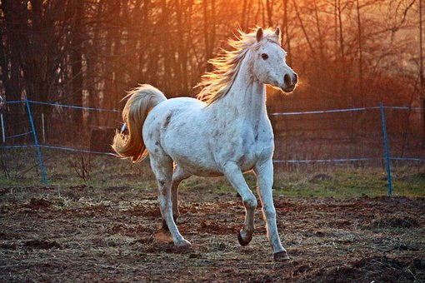
ΜΕΡΟΣ 4
Σύνοψη και Σχολιασμός

Slide 43
Για 3 μαθήματα κινηθήκαμε ανάμεσα στον οικείο κόσμο και τον κόσμο του πολύ μικρού
Ξεκινήσαμε από τη δυναμική του μικρόκοσμου (εξάτμιση – συμπύκνωση) και φτάσαμε να αναρωτιόμαστε για το τι κάνει τις διαδικασίες να παίρνουν συγκεκριμένες κατευθυνσεις
Στο επόμενο μάθημα θα πάμε σε αυτό που παραδειγματικά θεωρούμε χώρο των συγκεκριμένων αποφάσεων και δράσεων:
Τη Μηχανική

